Slide 1

Woche 1:
Einstieg
D-INFK ETHZ
Jonas Vonäsch
Numerical Methods for Computer Science
17.09.2026

Slide 2
Willkommen
Jonas Vonäsch
jvonaesch@student.ethz.ch

Slide 3
Website mit Lernmaterialien
https://jvonaesch.github.io/teaching/

Slide 4

Whatsapp-Gruppe
https://chat.whatsapp.com/GtXeKi3SkdSKXnzy1Mcu9K

Slide 5
Agenda
Theorie-Recap / Fragen
Nachbesprechung Aufgaben
Vorbesprechung Aufgaben
Einrichtung Workspace
Tips für Aufgaben

Slide 6
Darstellung von Zahlen
& Rundungsfehler

Slide 7



Darstellung von Kommazahlen
Vorzeichen
Exponent $e$
Mantisse $m_{1}m_{2}m_{3}...m_{n}$
$$± 0.m_{1}m_{2}m_{3}...m_{n}∙B^{e}$$
$B$: Basis (im computer normalerweise 2, hier manchmal auch 10)
Hier im Kurs: $m_{1}$ ist nie null wenn $x≠0$!
(Spoiler SysProg: stimmt nicht immer!)

Slide 8
Rundungsfehler
Computer sind Endliche Maschinen:
  Limitierte Auflösung bei Zahlen
  Wachsende Fehler bei wiederholten Rechenschritten
  Auslöschung bei Subtraktion

Slide 9
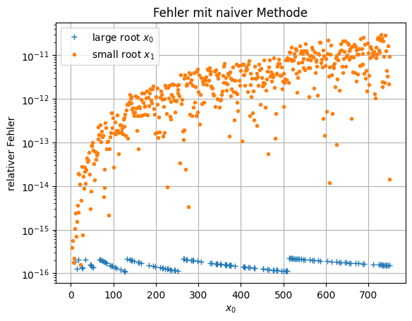

Beispiel: Auslöschung in Quadratischer Formel
Wir lösen:
$$x^{2}+a∙x+b=0$$
“Mitternachtsformel”:
$x_{0}=\frac{−a−\sqrt{a^{2}−4b}}{2}$ $x_{1}=\frac{−a+\sqrt{a^{2}−4b}}{2}$
Auslöschung: Eine Lösung wird Fehlerbehaftet sein!

Slide 10
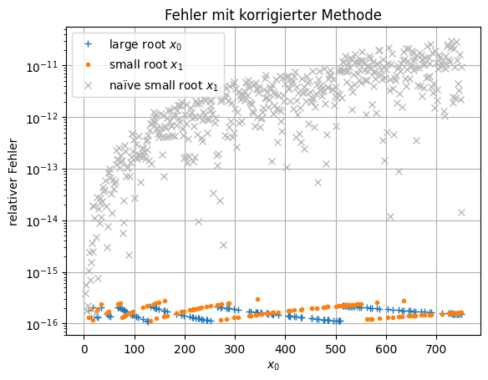

Ansatz: Auslöschung in Quadratischer Formel
Wir berechnen Lösung $x_{0}$ wie zuvor:
$$x_{0}=\frac{−a−\sqrt{a^{2}−4b}}{2}$$
Nutze Satz von Vieta:
$$x_{0}∙x_{1}=b⟹x_{1}=\frac{b}{x_{0}}$$
Keine Subtraktion!

Slide 11
Numerische Ableitungen

Slide 12
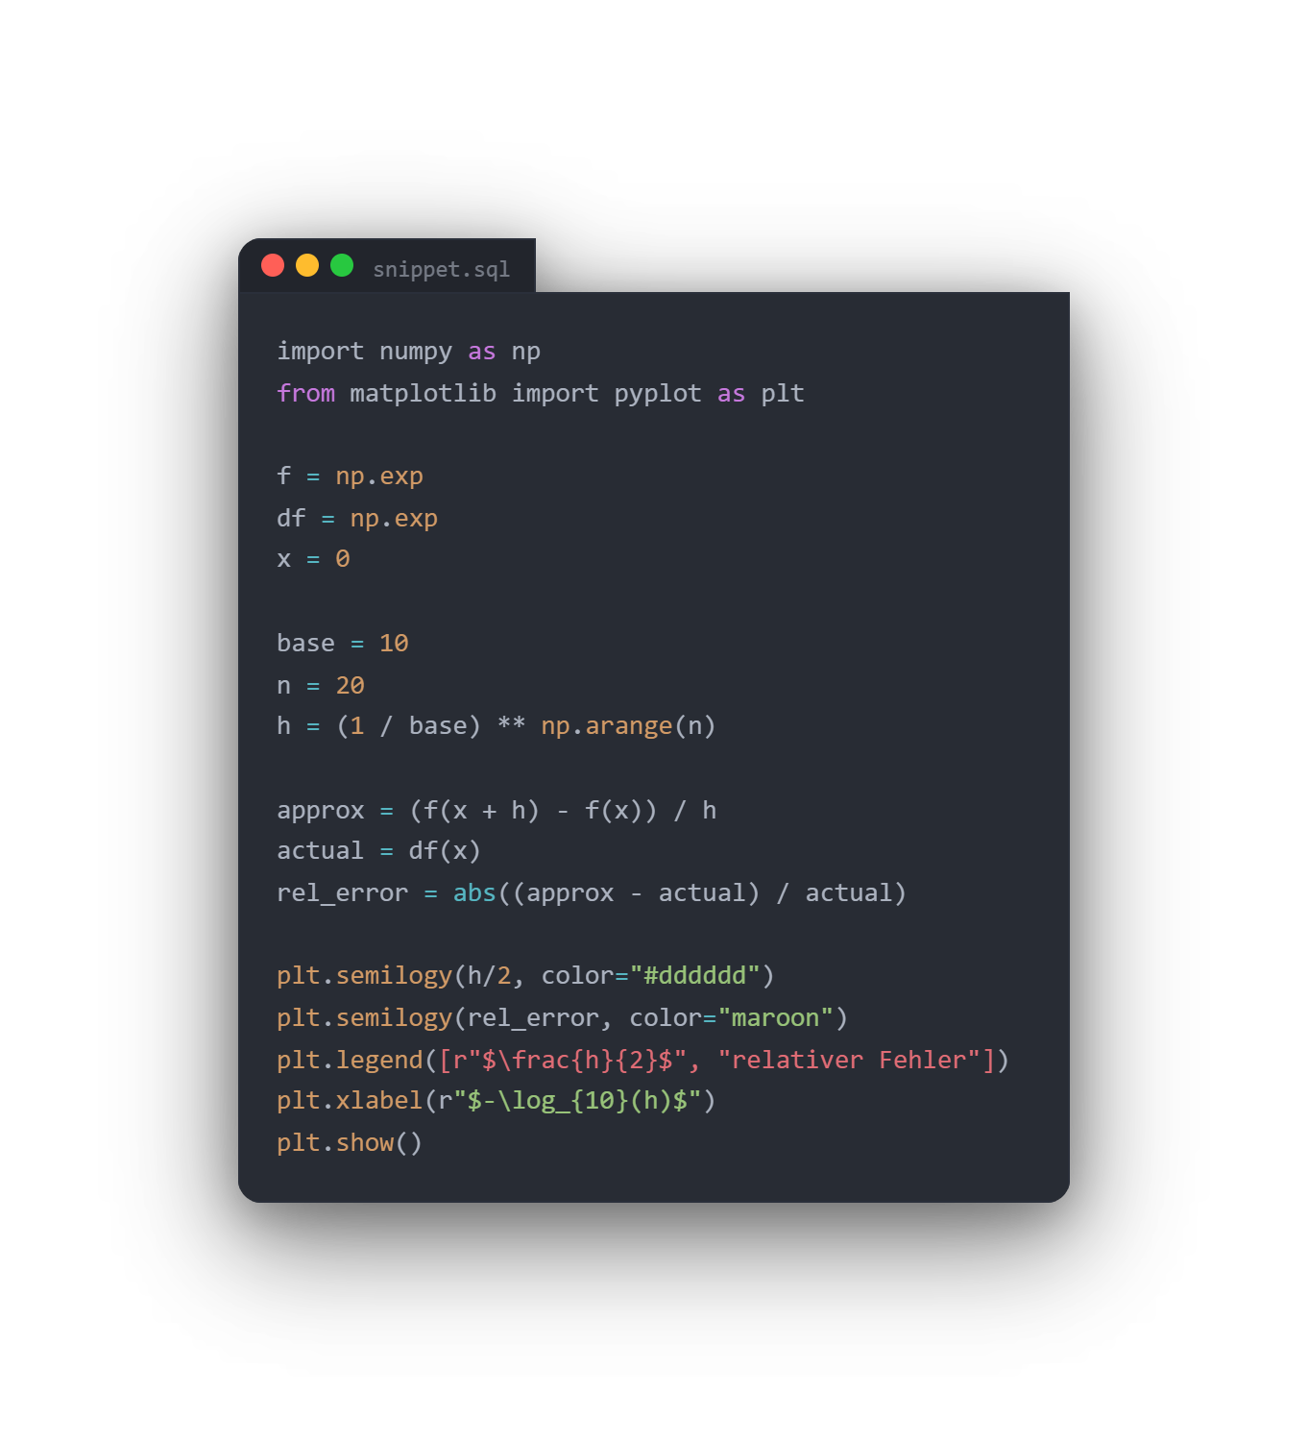
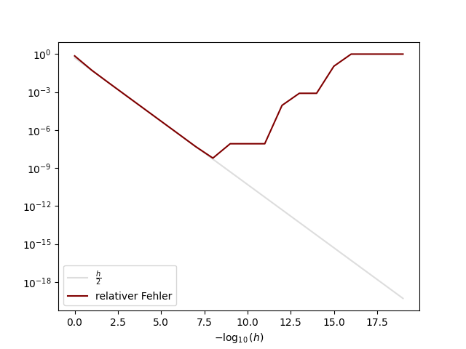
Beispiel: Auslöschung bei Ableitung mit Differenzenquotient

Slide 13
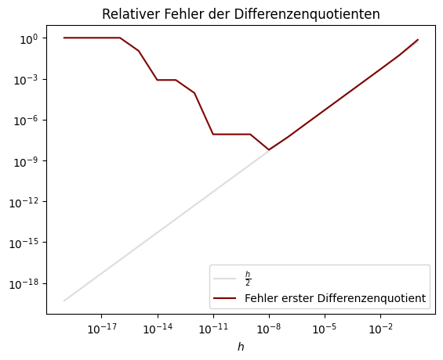
Beispiel: Auslöschung bei Ableitung mit Differenzenquotient
Kleineres h ergibt kleineren Fehler
Bis an eine Grenze
Danach Auslöschung:
  Fehler wächst bis zu 100%
  Problem!!!

Slide 14
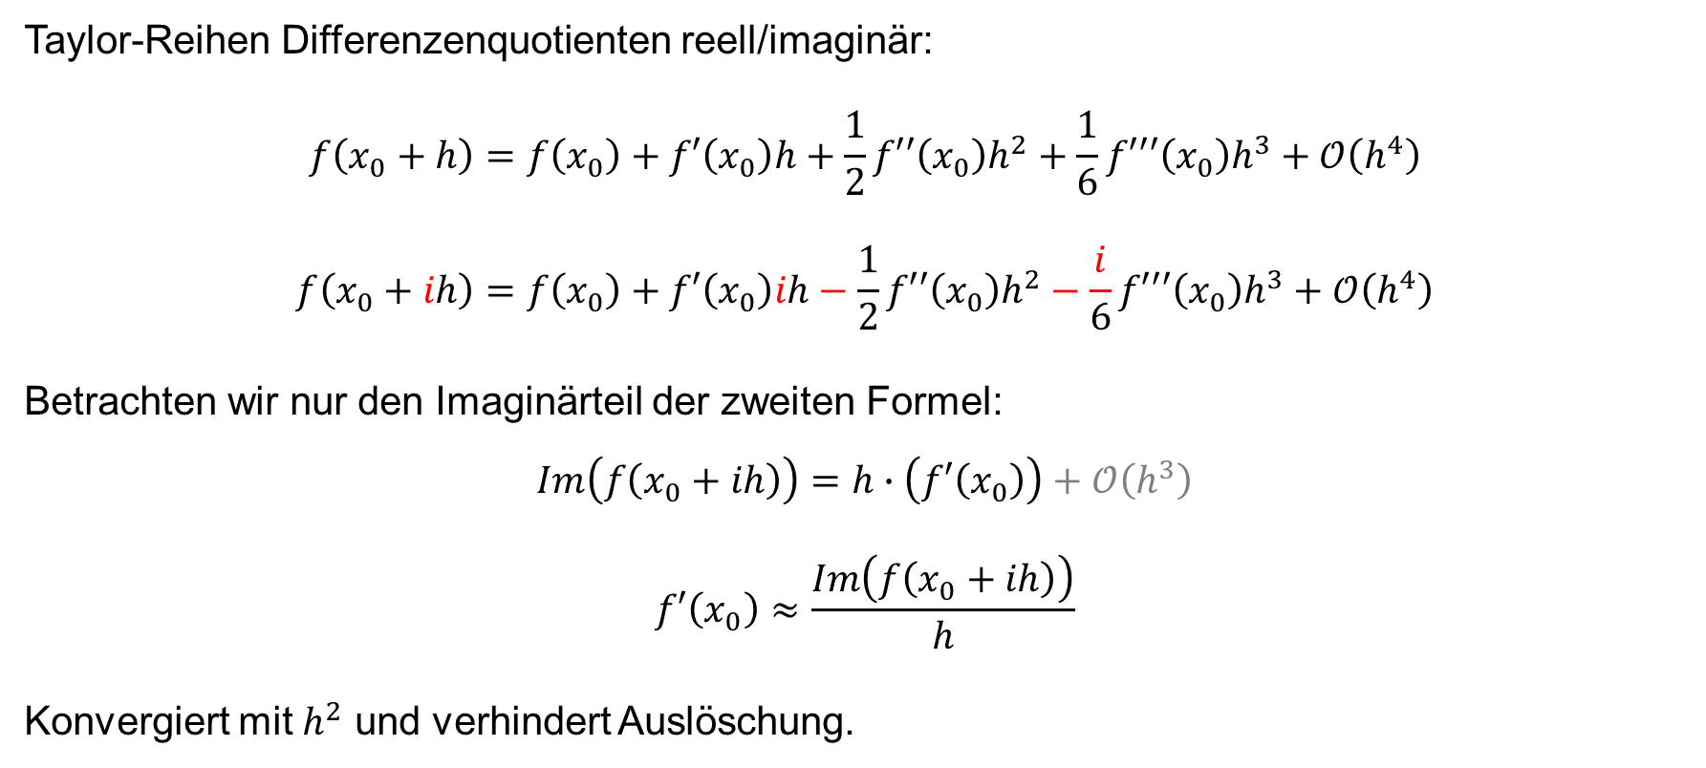
Ansatz 1: Ableitung via rein imaginären Schritt
Taylor-Reihen Differenzenquotienten reell/imaginär:
$$f\left(x_{0}+h\right)=f\left(x_{0}\right)+f′\left(x_{0}\right)h+\frac{1}{2}f′′\left(x_{0}\right)h^{2}+\frac{1}{6}f′′′\left(x_{0}\right)h^{3}+𝒪\left(h^{4}\right)$$
$$f\left(x_{0}+ih\right)=f\left(x_{0}\right)+f′\left(x_{0}\right)ih−\frac{1}{2}f′′\left(x_{0}\right)h^{2}−\frac{i}{6}f′′′\left(x_{0}\right)h^{3}+𝒪\left(h^{4}\right)$$
Betrachten wir nur den Imaginärteil der zweiten Formel:
$$Im\left(f\left(x_{0}+ih\right)\right)=h∙\left(f′\left(x_{0}\right)\right)+𝒪\left(h^{3}\right)$$
$$f′\left(x_{0}\right)≈\frac{Im\left(f\left(x_{0}+ih\right)\right)}{h}$$
Konvergiert mit $h^{2}$ und verhindert Auslöschung.

Slide 15
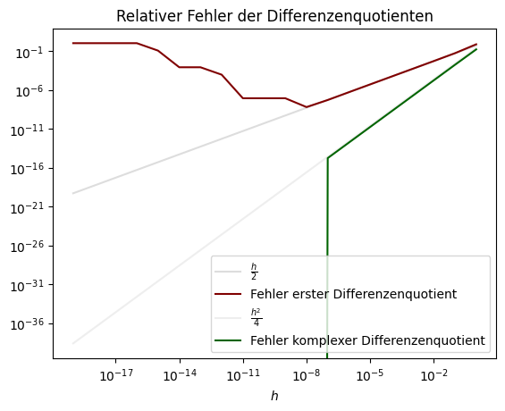
Ansatz 1: Konvergenz Ableitung via rein imaginären Schritt

Slide 16
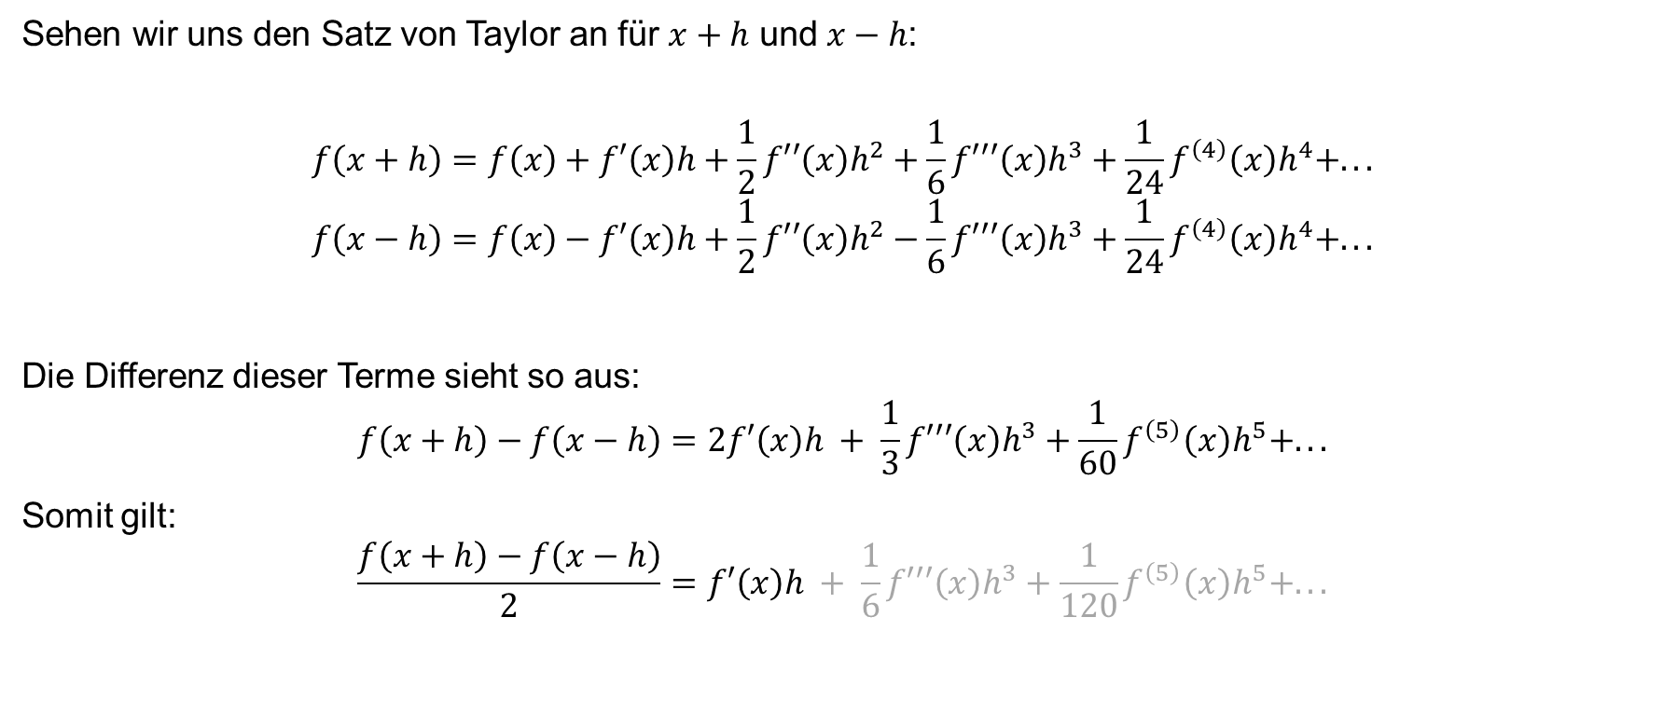
Ansatz 2: Richardson-Beschleunigung
Sehen wir uns den Satz von Taylor an für $x+h$ und $x−h$:
$$f\left(x+h\right)=f\left(x\right)+f′\left(x\right)h+\frac{1}{2}f′′\left(x\right)h^{2}+\frac{1}{6}f′′′\left(x\right)h^{3}+\frac{1}{24}f^{\left(4\right)}\left(x\right)h^{4}+...$$
$$f\left(x−h\right)=f\left(x\right)−f′\left(x\right)h+\frac{1}{2}f′′\left(x\right)h^{2}−\frac{1}{6}f′′′\left(x\right)h^{3}+\frac{1}{24}f^{\left(4\right)}\left(x\right)h^{4}+...$$
Die Differenz dieser Terme sieht so aus:
$$f\left(x+h\right)−f\left(x−h\right)=2f′\left(x\right)h + \frac{1}{3}f′′′\left(x\right)h^{3}+\frac{1}{60}f^{\left(5\right)}\left(x\right)h^{5}+...$$
Somit gilt:
$$\frac{f\left(x+h\right)−f\left(x−h\right)}{2}=f′\left(x\right)h + \frac{1}{6}f′′′\left(x\right)h^{3}+\frac{1}{120}f^{\left(5\right)}\left(x\right)h^{5}+...$$

Slide 17
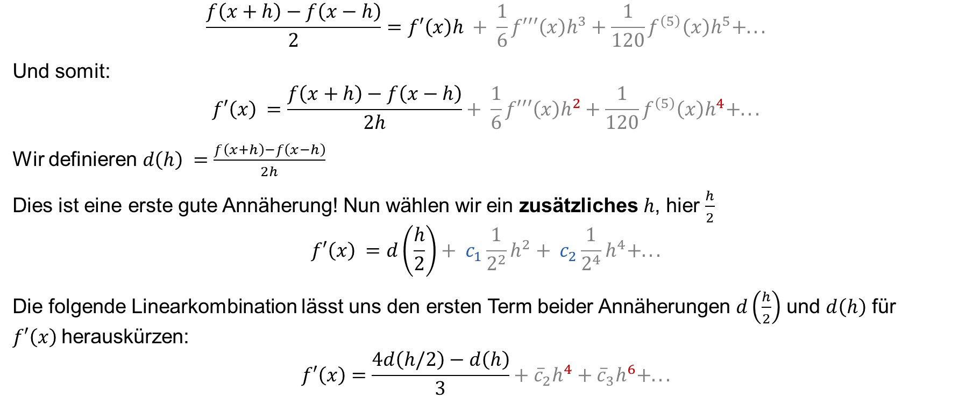
Ansatz 2: Richardson-Beschleunigung
$$\frac{f\left(x+h\right)−f\left(x−h\right)}{2}=f′\left(x\right)h + \frac{1}{6}f′′′\left(x\right)h^{3}+\frac{1}{120}f^{\left(5\right)}\left(x\right)h^{5}+...$$
Und somit:
$$f′\left(x\right) =\frac{f\left(x+h\right)−f\left(x−h\right)}{2h}+ \frac{1}{6}f′′′\left(x\right)h^{2}+\frac{1}{120}f^{\left(5\right)}\left(x\right)h^{4}+...$$
Wir definieren $d\left(h\right) =\frac{f\left(x+h\right)−f\left(x−h\right)}{2h}$
Dies ist eine erste gute Annäherung! Nun wählen wir ein zusätzliches $h$, hier $\frac{h}{2}$
$$f′\left(x\right) =d\left(\frac{h}{2}\right)+ c_{1}\frac{1}{2^{2}}h^{2}+ c_{2}\frac{1}{2^{4}}h^{4}+...$$
Die folgende Linearkombination lässt uns den ersten Term beider Annäherungen $d\left(\frac{h}{2}\right)$ und $d\left(h\right)$ für $f′\left(x\right)$herauskürzen:
$$f′\left(x\right)=\frac{4d\left(h/2\right)−d\left(h\right)}{3}+{\overline{c}}_{2}h^{4}+{\overline{c}}_{3}h^{6}+...$$

Slide 18

Ansatz 2: Richardson-Beschleunigung
Wir nutzen Linearkombinationen der verschiedenen Annäherungen, um deren Fehler zu vermindern.
Definiere rekursiv:
$$R_{ℓ,0}=d\left(\frac{h}{2^{ℓ}}\right)$$
$$R_{ℓ,k}=\frac{4^{k}R_{ℓ,k−1}−R_{ℓ−1,k−1}}{4^{k}−1}$$
Dies sind zunehmend bessere Annäherungen für $f′\left(x\right)$ mit:
$$f′(x)−R_{ℓ,k}=C∙{\left(\frac{h}{2^{ℓ}}\right)}^{2k+2}$$
(Schema im Skript)

Slide 19
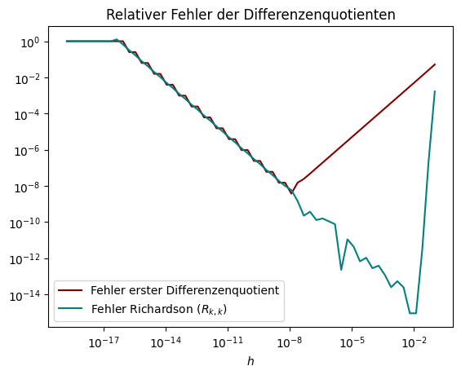
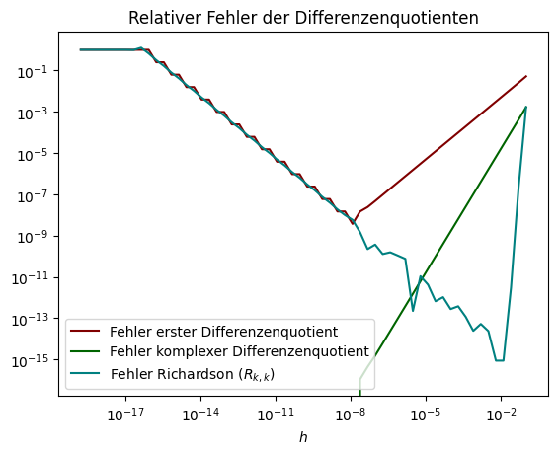
Ansatz 2: Richardson-Beschleunigung Fehler

Slide 20
Tipps
& Prüfungsvorbereitung

Slide 21
Jupyter Notebook
http://localhost:8888/tree

Slide 22
Aufgaben & Prüfungsvorbereitung
Nutzt Jupyter bei den Quizzes
  Ihr habt Zeit, um etwas zu programmieren
  Prüfungsaufgaben (MC) je nachdem einfacher mit einem Plot
  Können 1:1 in der Prüfung vorkommen!
Löst alle Übungen (vorzu oder Lernphase)
  Können 1:1 in der Prüfung vorkommen!
Nutzt immer das Skript bei Aufgaben
  Das ganze Skript mit (Ctrl + F) steht an der Prüfung zur Verfügung – Gewöhnt euch daran.

Slide 23
Jonas Vonäsch
Teaching Assistant NumCS
jvonaesch@student.ethz.ch
jvonaesch.github.io

